Slide 1
Tesi di Laurea Magistrale in Ingegneria informatica by Riccardi Dario

Slide 2



Content Overview
Introduzione
Analisi di performance
Analisi di un caso reale
| © Namirial – All rights reserved |

Slide 3
Introduzione
1
Generale
Schema UML del progetto

Slide 4
Generale
Il lavoro di tesi si concentra sullo studio delle connessioni TLS 1.3 post-quantum, con particolare attenzione alla progettazione e implementazione di un'architettura Client-Server in grado di supportare algoritmi crittografici post-quantum e Ibridi. Il supporto a questa nuova generazione di algoritmi è stato reso possibile grazie al progetto Open Quantum Safe. L'intero sistema è stato sviluppato utilizzando Docker. L'architettura del progetto è composta da quattro principali componenti, ciascuna rappresentata da un container:
Client: Un container basato su un'immagine Linux che integra una versione modificata di cURL, configurata per supportare algoritmi di crittografia post-quantistica;
Server: Un container che esegue un server web sviluppato con Flask;
Generatore di certificati: Un container che si occupa della generazione dei certificati post-quantum o ibridi necessari per la connessione. Si tratta di un'immagine Linux con una versione modificata di OpenSSL, che permette il supporto alla crittografia post-quantistica.
Gestore delle connessioni TLS: Un container che esegue una versione modificata per il supporto al post-quantum di Nginx, atta a gestire le connessioni TLS 1.3.

Slide 5
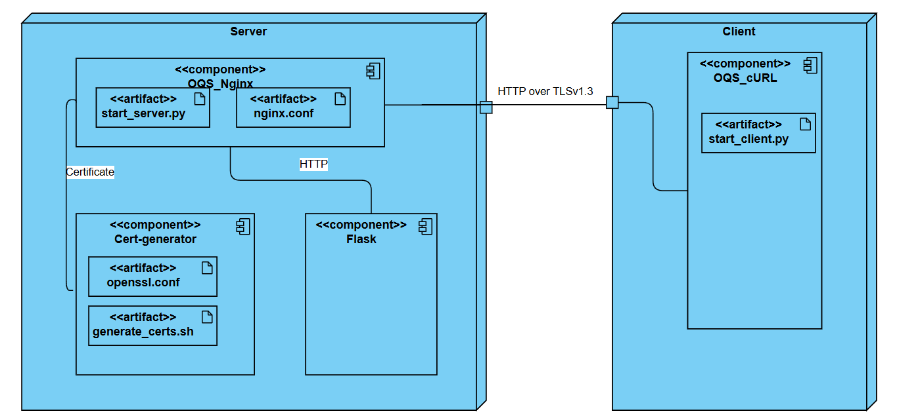
Schema UML del progetto

Slide 6
Analisi di perfomance
2
Obiettivi
Definizione del DOE
Livello di sicurezza negli algoritmi a chiave pubblica
Scelta degli algoritmi Pre-Quantum
Scelta degli Algoritmi Post-Quantum e Ibridi
Risultati (In fase di sviluppo)

Slide 7
Obiettivi
L'analisi delle prestazioni delle connessioni TLS 1.3 post-quantum ha l'obiettivo di valutare il costo del passaggio dagli algoritmi pre-quantum in TLS 1.3 agli algoritmi post-quantum e/o ibridi. Per raggiungere questo scopo, sono stati sviluppati degli script Python, sia per il client che per Nginx, con l'obiettivo di inviare richieste in modo sequenziale e raccogliere le metriche necessarie per l'analisi delle prestazioni. I test verranno eseguiti mantenendo sempre la stessa configurazione. In un primo scenario, saranno utilizzati esclusivamente algoritmi post-quantum, mentre in un secondo test verranno analizzati gli algoritmi ibridi. Infine, i risultati ottenuti da queste due configurazioni saranno confrontati con quelli derivanti dall’uso di algoritmi pre-quantum, così da ottenere un'analisi chiara e dettagliata. Per valutare con precisione l’impatto degli algoritmi post-quantum e ibridi, l’intero progetto, comprendente sia il client che il server, viene eseguito localmente sullo stesso computer. Questa scelta permette di eliminare possibili interferenze derivanti dall’uso della rete, garantendo un'analisi più accurata delle prestazioni.

Slide 8
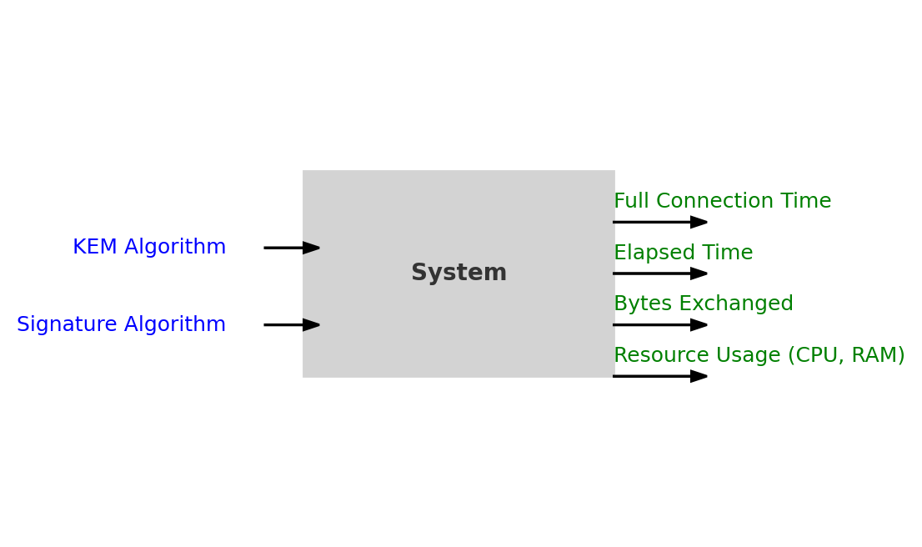
Definizione del DOE
Per definire un Design of Experiments è fondamentale identificare i fattori in gioco e le variabili osservate. Nel nostro caso, le variabili di ingresso del sistema sono due: l’algoritmo di KEM (Key Encapsulation Mechanism) e l’algoritmo di firma del certificato. Le variabili osservate includono il tempo totale di connessione, il tempo percepito dall’utente per ogni singola connessione, i byte scambiati e le risorse utilizzate. Il tempo di connessione è descritto da una tripla che comprende tre componenti: Il Connect Time, che misura il tempo necessario per la risoluzione del DNS e la stabilizzazione della connessione TCP. Il TLS Handshake, che rappresenta il tempo richiesto per completare la negoziazione TLS, inclusi lo scambio di chiavi e la verifica dei certificati.
Il Total Time, che corrisponde al tempo complessivo della connessione, comprensivo anche del trasferimento dei dati HTTP. Le risorse utilizzate sono invece rappresentate dalla coppia CPU e memoria RAM, misurate sia sul client che sul server, per valutare l’impatto del carico computazionale generato dall'uso di algoritmi post-quantum e ibridi.

Slide 9
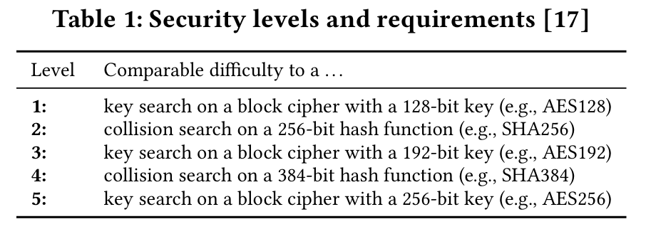
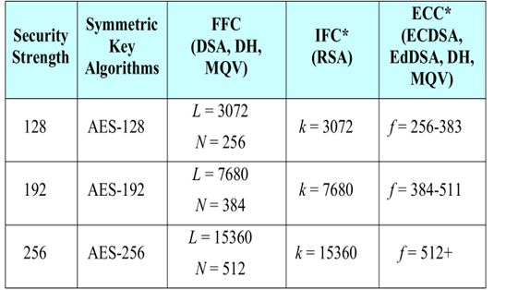
Livello di sicurezza negli algoritmi a chiave pubblica
Il NIST classifica gli algoritmi di crittografia a chiave pubblica in base ai livelli di sicurezza, un criterio che permette di confrontare la loro resistenza con quella della crittografia simmetrica. Questo approccio fornisce un riferimento chiaro per valutare la robustezza degli algoritmi contro gli attacchi, inclusi quelli condotti con computer quantistici. Ogni livello di sicurezza corrisponde alla resistenza di un cifrario simmetrico con una chiave di lunghezza equivalente. Ad esempio, un algoritmo asimmetrico di livello 1 offre una sicurezza paragonabile a AES-128, mentre un algoritmo di livello 5 è considerato sicuro quanto AES-256. Questa classificazione è utilizzata sia per gli algoritmi pre-quantum sia per i nuovi algoritmi post-quantum. La prima tabella a destra riassume le caratteristiche dei vari livelli di sicurezza, mentre la seconda tabella, tratta dal NIST SP 800-57 Part 1 Rev 5, mostra la suddivisione di questi livelli negli algoritmi pre-quantum.

Slide 10
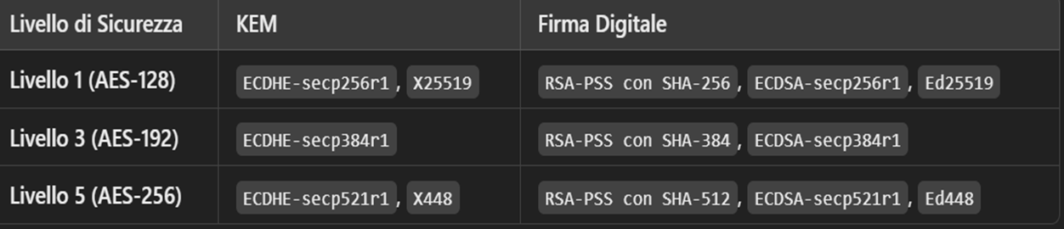
Scelta degli Algoritmi Pre-Quantum
Per garantire l’uso sicuro degli algoritmi pre-quantum, il NIST ha definito una serie di regolamenti. Il FIPS 186-4 stabilisce le regole per le firme digitali, mentre il NIST SP 800-56A/B fornisce gli standard per lo scambio di chiavi. La crittografia simmetrica, meno vulnerabile agli attacchi quantistici, rimane regolata dal FIPS 197, che standardizza l’algoritmo AES. Nel contesto di TLS 1.3, non tutti gli algoritmi pre-quantum sono più supportati. Il RFC 8446 specifica quali algoritmi possono ancora essere utilizzati e quali sono stati deprecati. La tabella seguente mostra la loro suddivisione per livello di sicurezza, evidenziando le alternative ancora valide.
Per condurre il test sulle connessioni TLS 1.3 pre-quantum, è necessario scegliere algoritmi pre-quantum di riferimento. La selezione ricade su curve ellittiche, per il loro equilibrio tra sicurezza ed efficienza computazionale. Per il KEM, viene adottato ECDHE (Elliptic Curve Diffie-Hellman Ephemeral), mentre per la firma digitale si utilizza ECDSA (Elliptic Curve Digital Signature Algorithm), entrambi nelle loro tre varianti, così da garantire un confronto coerente con gli algoritmi post-quantum.

Slide 11
Scelta degli Algoritmi Post-Quantum e Ibridi
Nel progetto OQS sono disponibili molte famiglie di algoritmi, ma si è scelto di adottare esclusivamente ML-KEM e ML-DSA, in quanto ufficialmente standardizzati dal NIST con il FIPS 203 e il FIPS 204. ML-KEM, derivato da CRYSTALS-Kyber, è utilizzato per il KEM ed è disponibile nelle varianti mlkem512, mlkem768 e mlkem1024, corrispondenti ai livelli di sicurezza 1, 3 e 5. Per la firma digitale, invece, è stato adottato ML-DSA, basato su CRYSTALS-Dilithium, che si suddivide nelle varianti mldsa44, mldsa65 e mldsa87, associate rispettivamente ai livelli di sicurezza 2, 3 e 5.
Nel contesto degli algoritmi ibridi, è importante distinguere il modo in cui le firme classiche e post-quantum vengono combinate. Come descritto nel draft IETF sulle firme composite, le firme ibride trasmettono due firme separate, una classica e una post-quantum, che vengono verificate indipendentemente. Questo garantisce una maggiore tolleranza agli attacchi futuri, in quanto è sufficiente che almeno una delle due firme sia valida. Le firme composite, invece, racchiudono più schemi crittografici in un'unica struttura e richiedono che tutte le firme incluse siano verificate con successo. Tuttavia, nell'implementazione pratica con OQS-Provider, questa distinzione diventa completamente trasparente. OQS ha già astratto la gestione di firme ibride e composite, fornendo un'interfaccia unificata in entrambi i casi. Nonostante questa astrazione, ho scelto di adottare gli algoritmi ibridi invece di quelli compositi per una ragione chiave: se l'algoritmo di firma post-quantum dovesse essere compromesso in futuro, l'approccio ibrido permetterebbe di isolare il problema facilmente, continuando ad affidarsi alla firma classica come fallback sicuro. Gli algoritmi ibridi scelti saranno le combinazioni di ML-KEM e ML-DSA con le curve ellittiche per tutte e tre i livelli di sicurezza considerati.

Slide 12
Risultati (In fase di sviluppo)
Ogni test prevede 500 richieste TLS 1.3 eseguite in serie per garantire dati affidabili e coerenti, minimizzando l’influenza di eventuali variazioni di carico del sistema. I risultati verranno analizzati attraverso statistiche aggregate, considerando media e deviazione standard. Le richieste vengono eseguite in serie anziché in parallelo per evitare ritardi o sovraccarichi introdotti dal parallelismo. Ogni test sarà ripetuto almeno tre volte per migliorare la robustezza dei dati raccolti. Sui risultati verrà condotta un’analisi ANOVA per verificare la significatività statistica dei fattori coinvolti e valutare l’affidabilità complessiva dei dati ottenuti.

Slide 13
Analisi di un caso reale: Deployment del progetto in AWS
3
Implementazione del Progetto in AWS(In Fase di sviluppo)
Scelta dell’ istanza AWS (In Fase di Sviluppo)

Slide 14

Max Pellegrini
CEO
m.pellegrini@namirial.com
Follow on social media
bit.ly/MPellegrini

